Slide 1
Министерство здравоохранения Республики Беларусь Государственное учреждение Республиканский научно-практический центр трансфузиологии и медицинских биотехнологий
Заведующая лабораторией трансфузиологии
Главный внештатный специалист по гемостазиопатиям Министерства здравоохранения Республики Беларусь
Кандидат медицинских наук, доцент
Дашкевич
Элеонора
Владимировна

Slide 3
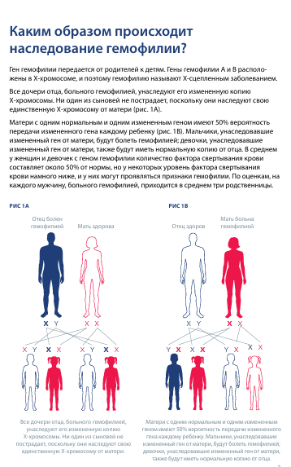

Slide 5
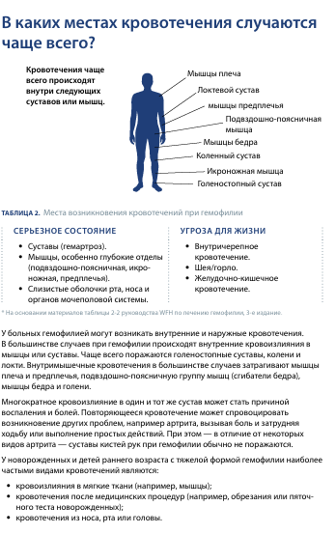

Slide 6
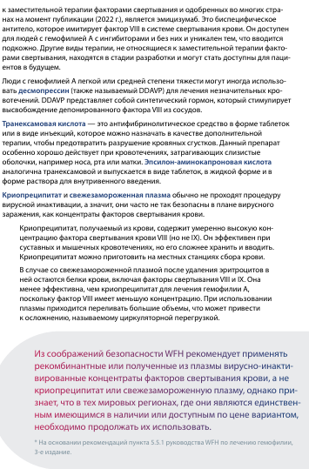
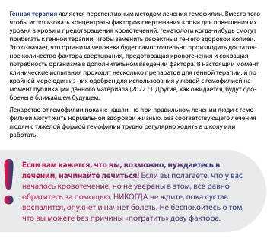

Slide 7
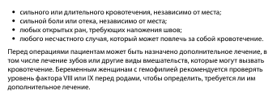

Slide 8
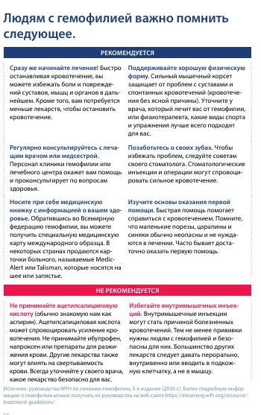

Slide 9
Благодарю за внимание

